Slide 1
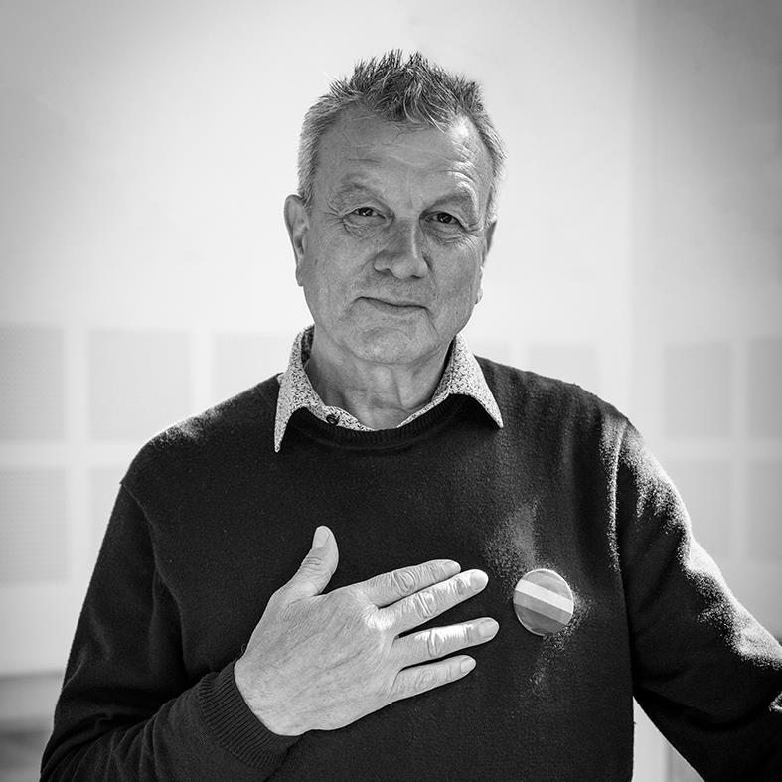
Kan du være hele deg på jobb?
Veidekkes HMS-uke 2022
Tema: Arbeidsmiljø

Slide 2
Hvordan gjennomføre felles program?
Varighet: sett av tilstrekkelig med tid, minst 60 minutter
Introduksjon til årets tema, bruk gjerne denne PowerPoint-presentasjonen (10 minutter)
Spill av årets HMS-ukefilm på storskjerm, eventuelt via mobiltelefonen (10 minutter)
Gjennomfør refleksjonsoppgavene i mindre grupper. Gå sammen to og to eller tre og tre. Diskuter deretter svarene i plenum. (Sett av tilstrekkelig med tid – minst 40 minutter)

Slide 3
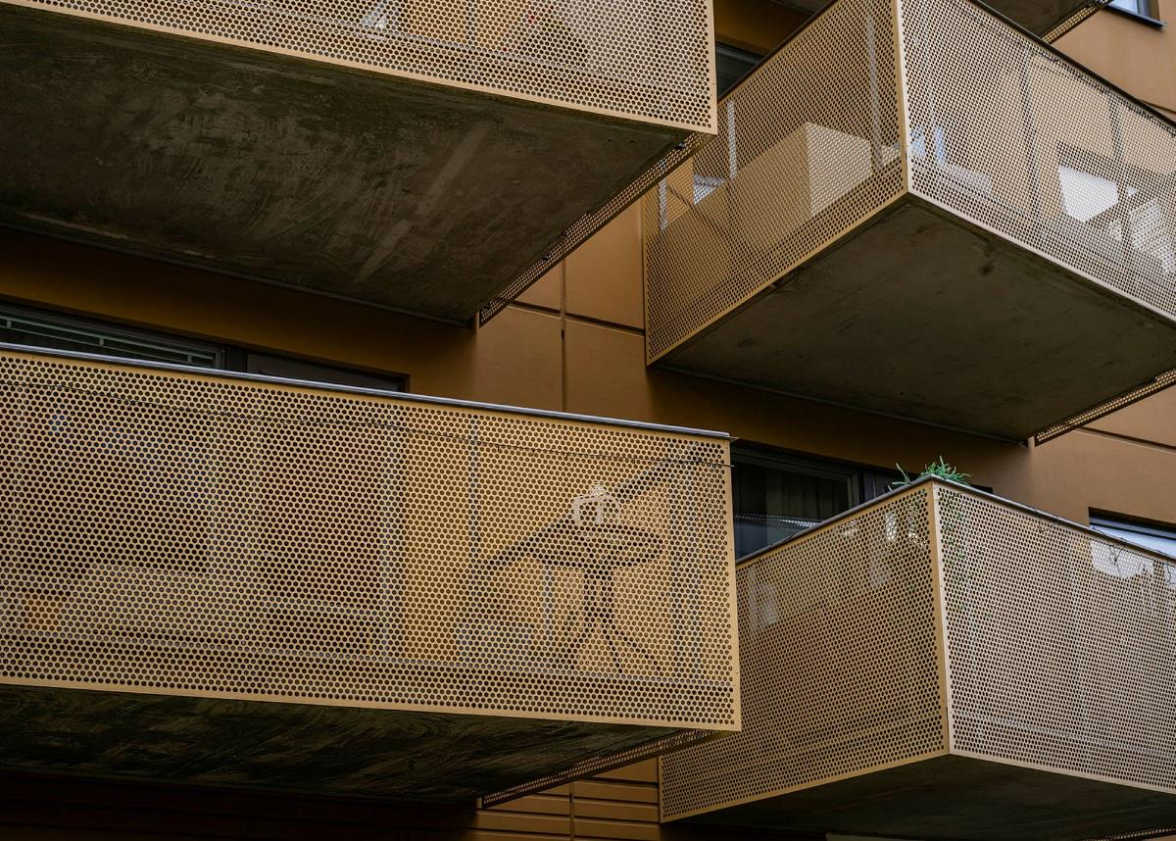
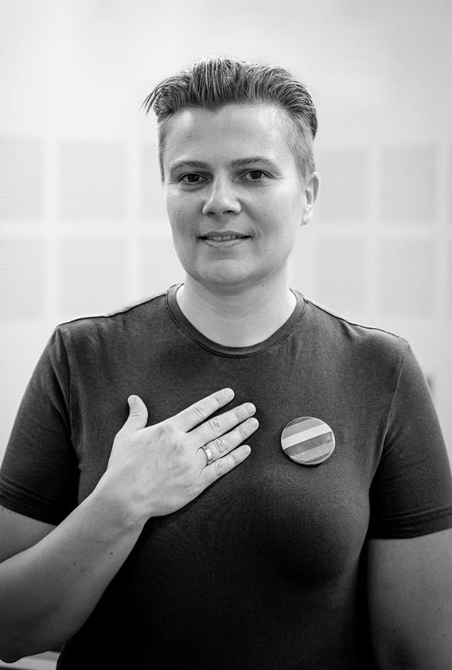
Temaet for HMS-uka 2022 er arbeidsmiljø
Kan du være hele deg på jobb?

Slide 4
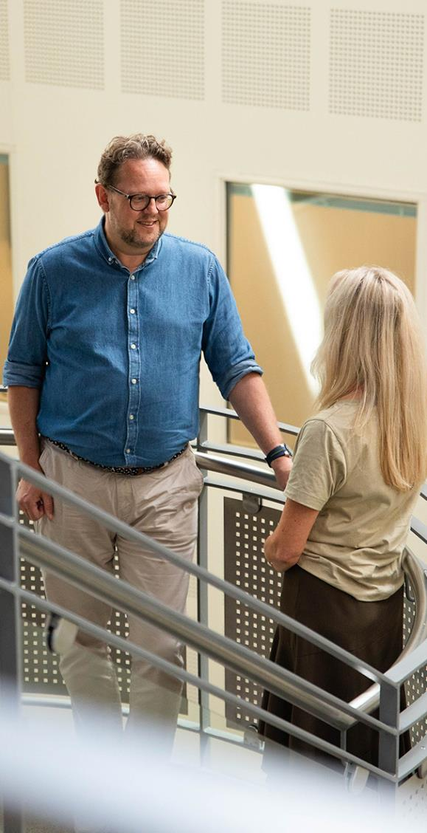
Hva er arbeidsmiljø?
Arbeidsmiljø er forholdene for arbeidstakerne på en arbeidsplass.
Arbeidsmiljø handler om hvordan vi organiserer, planlegger og gjennomfører arbeidet.
Det er forskjellig fra arbeidsplass til arbeidsplass, og krever ulike tilnærminger.
Arbeidsmiljøet påvirker helse, jobbengasjement og bedriftens resultater og produktivitet.
Kilde: STAMI og Store norske leksikon

Slide 5
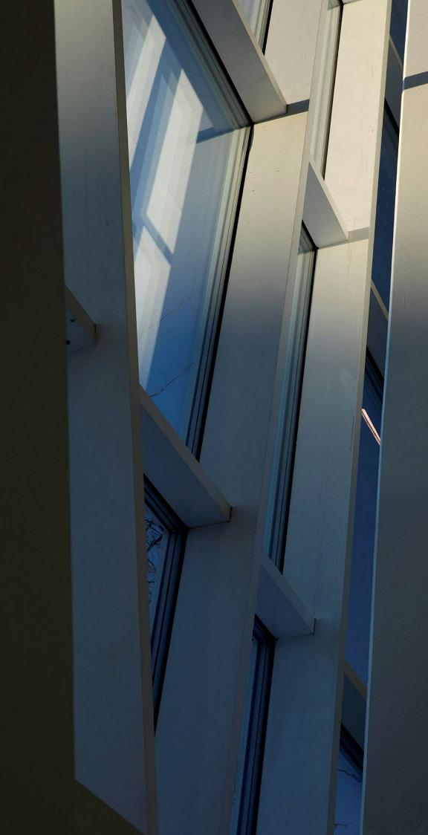
Arbeidsmiljøet kan deles i fire underpunkter
Psykososialt arbeidsmiljø
  Hvordan vi opplever arbeidssituasjonen og arbeidsinnholdet, og det mellommenneskelige samspillet på jobb.
Organisatorisk arbeidsmiljø
  Hvordan arbeidet er organisert, tilrettelagt og fordelt mellom oss som kolleger.
Fysisk arbeidsmiljø
  Hvordan arbeidet påvirker kroppene våre, både på kort og lang sikt.
Kjemisk og biologisk arbeidsmiljø
  Om vi eksponeres for kjemiske og biologiske stoffer.

Slide 6

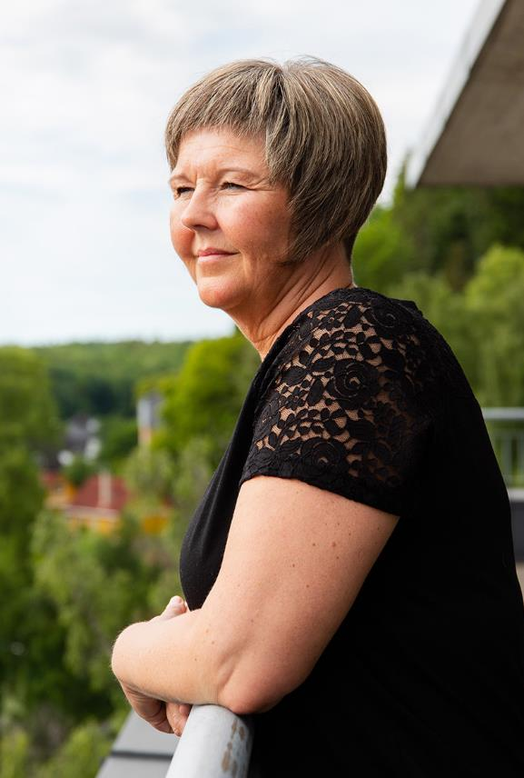
Alle disse områdene har innvirkning på helse, fravær og frafall i arbeidslivet. Derfor er det viktig å jobbe forebyggende og systematisk med alle punktene.

Slide 7
I år ser vi spesielt på disse to underpunktene
Psykososialt arbeidsmiljø
  Hvordan vi opplever arbeidssituasjonen og arbeidsinnholdet, og det mellommenneskelige samspillet på jobb.
Organisatorisk arbeidsmiljø
  Hvordan arbeidet er organisert, tilrettelagt og fordelt mellom oss som kolleger.
Fysisk arbeidsmiljø
  Hvordan arbeidet påvirker kroppene våre, både på kort og lang sikt.
Kjemisk og biologisk arbeidsmiljø
  Om vi eksponeres for kjemiske og biologiske stoffer

Slide 8
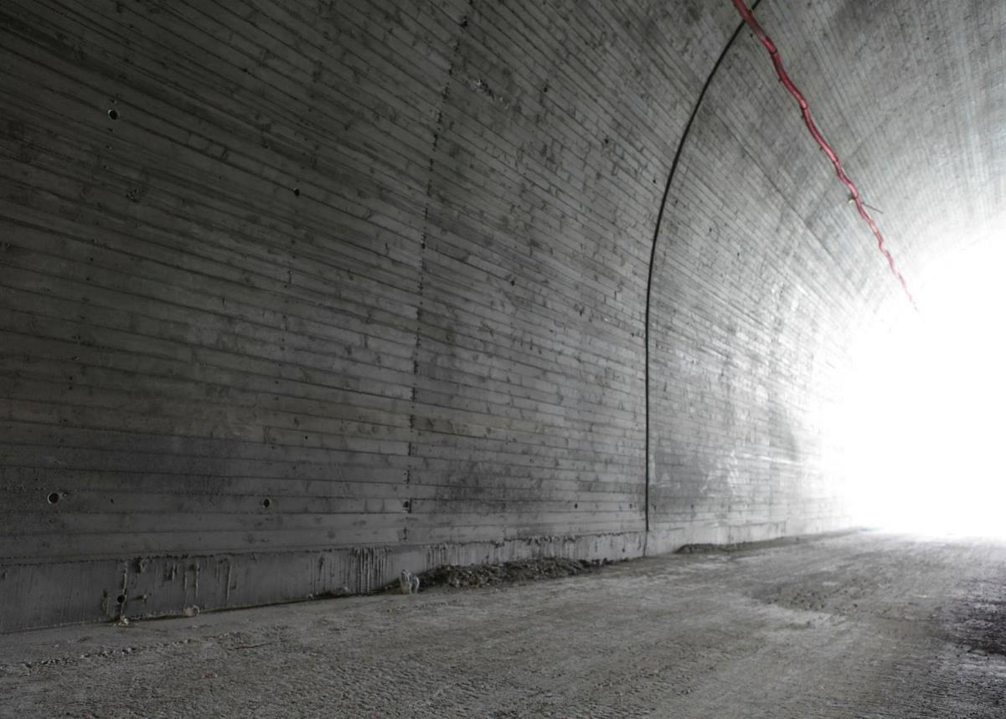
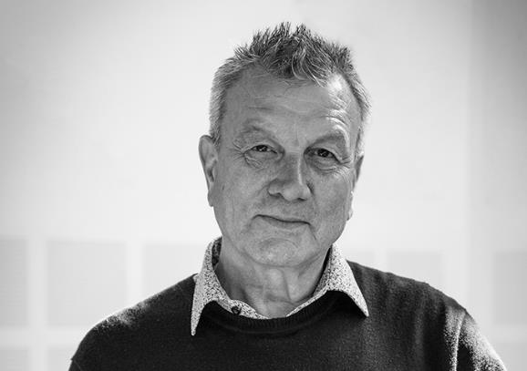
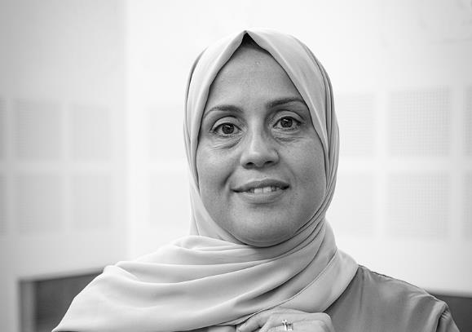
Kan du være hele deg på jobb?

Slide 9
Vis filmen

Slide 10
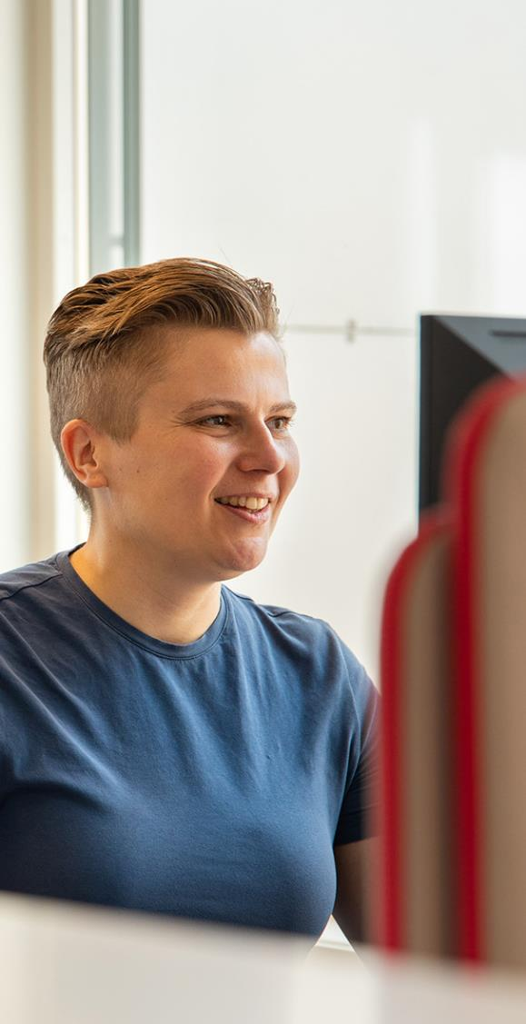
Refleksjonsoppgaver etter filmen
Bruk tilstrekkelig med tid på denne delen, minst 40 minutter
Gå sammen to og to eller tre og tre
Gjennomfør refleksjonsoppgavene
Diskuter deretter svarene i plenum
Hensikten med refleksjonsoppgavene er at vi alle tenker gjennom hva som er gode arbeidsmiljøtiltak og hva som påvirker psykisk og fysisk helse i arbeidshverdagen vår.

Slide 11
Refleksjonsoppgaver
Hva skal til for at du har en bra dag på jobben? Beskriv hva som kjennetegner en god arbeidsdag for deg.
Hvordan kan du bidra til at alle rundt deg skal kunne være hele seg på jobb?
Hvordan kan planlegging, tilrettelegging og organisering forbedres for å styrke arbeidsmiljøet hos dere?
Hva annet kan forsterkes og/eller forbedres i deres arbeidsmiljø?

Slide 12
Takk for

